Slide 1

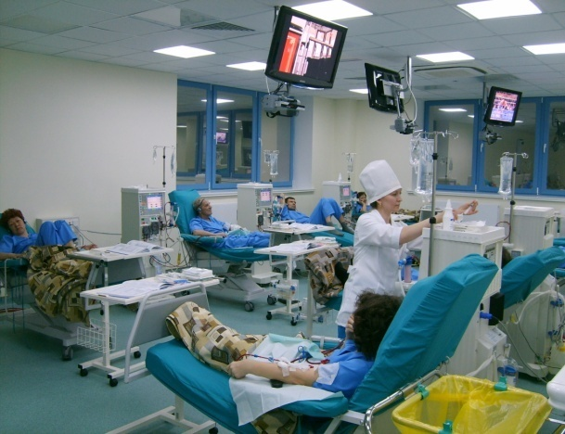
Министерство здравоохранения Самарской области
Реализация проектов государственно – частного партнерства
в сфере здравоохранения Самарской области
Навасардян А.С.
Заместитель министра здравоохранения Самарской области
21 марта 2016 г.

Slide 2
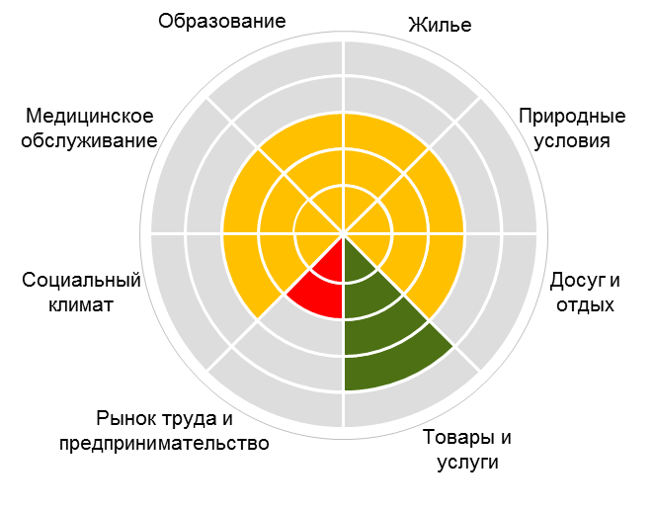
Основные проблемные зоны качества жизни населения в Самарской области
Интегральная оценка элементов качества жизни
в Самарской области
Наиболее проблемные сферы качества жизни
в Самарской области, % ответов
Медицинское обслуживание
16,9%
Рабочие места
16,0%
Наркомания, алкоголизм
11,8%
Коммунальные услуги
10,6%
Экология
10,1%
Жилье
Дорожная инфраструктура
Личная безопасность
Школьное образование
Взятки
Развлечения и отдых
Общественный транспорт
Спорт
СПО и ВПО
Высокая оценка элемента
Затрудняюсь ответить
Средняя оценка элемента
Продовольственные товары
и промтовары
Низкая оценка элемента
К наиболее значимым проблемам качества жизни жители Самарской области относят медицину, работу, а также алкоголизм и наркоманию
* Источники: результаты опроса населения Самарской области по качеству жизни в ноябре 2013 г., аналитика Strategy Partners Group

Slide 3
Привлечение внебюджетных инвестиций - эффективный механизм модернизации инфраструктуры системы здравоохранения
  Активизация инвестиционных процессов в сфере здравоохранения должна стать ключом к дальнейшему развитию в отрасли, оказывать прямое влияние на доступность и качество медицинской помощи.
  Рост эффективности управления инфраструктурой за счет привлечения частных инвестиций позволит существенно снизить риски за счет грамотного перераспределения бюджетных финансовых средств.

Slide 4
Сроки эксплуатации объектов здравоохранения на территории Самарской области
До 83 % объектов здравоохранения
имеют возраст более 25 лет

Slide 5
Одна из основных проблем
До 70 % объектов в сфере здравоохранения Самарской области нуждаются в разной степени модернизации, капитальном ремонте или реконструкции, в том числе и в модернизации оборудования, что объясняется моральной и физической изношенностью фондов, созданных десятилетия назад.
  Привлечение частных инвестиций в сферу здравоохранения в условиях дефицита бюджетного финансирования дает возможность эффективно продолжить процесс инфраструктурного переоснащения здравоохранения за счет строительства современных поликлиник, стационарных медицинских комплексов и высокотехнологичных медицинских центров.

Slide 6
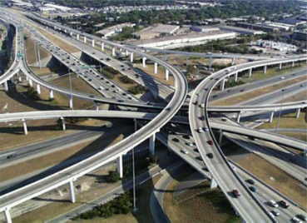
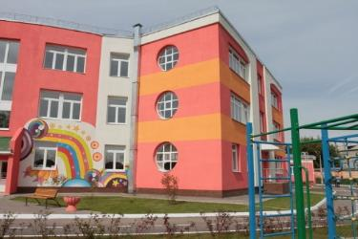
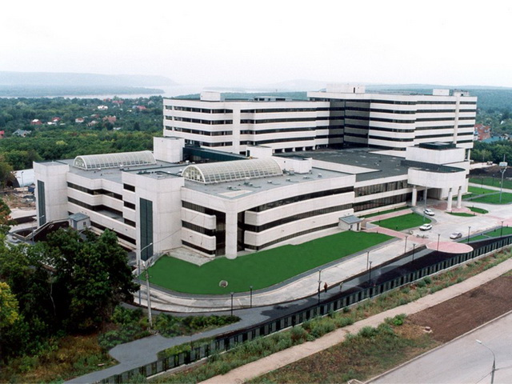
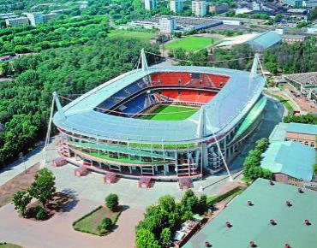
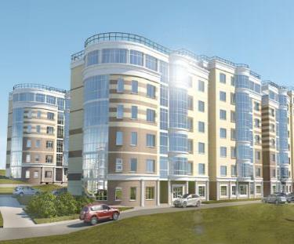
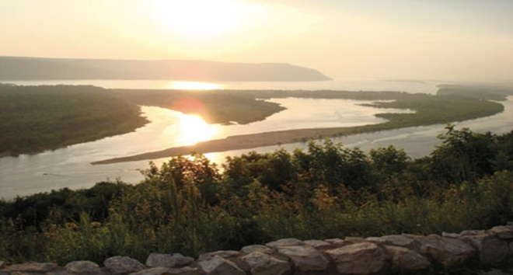
Развитие инфраструктуры через механизм
государственно-частного партнерства
ТРАНСПОРТНАЯ
ИНФРАСТРУКТУРА
МЕДИЦИНСКАЯ ИНФРАСТРУКТУРА
СОЦИАЛЬНАЯ
ИНФРАСТРУКТУРА
СПОРТИВНАЯ
ИНФРАСТРУКТУРА
ЖИЛИЩНАЯ
ИНФРАСТРУКТУРА
ТУРИЗМ

Slide 7
Формы реализации проектов ГЧП
Проект
ГЧП
Концессионное
соглашение
Соглашение
о ГЧП
Инвестиционный
меморандум
Соглашение о
социально-экономическом
сотрудничестве

Slide 8



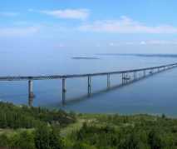
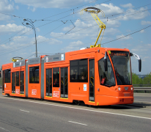

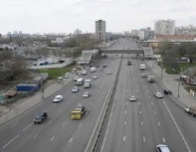
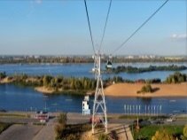
Государственно-частное партнерство в Самарской области
Привлечение
внебюджетных инвестиций для реализации социально значимых проектов с использованием механизмов государственно-частного партнерства
Индивидуальный подход к каждому проекту и разработка эксклюзивной схемы реализации проекта
Определение уполномоченного органа по подготовке и сопровождению проектов
Внедрение порядка взаимодействия публичных и частных партнеров при структурировании и реализации проектов
Совершенствование нормативной правовой базы в сфере ГЧП

Slide 9
Схема и этапы структурирования и сопровождения проектов ГЧП в Самарской области

Slide 10
Информация по проектам ГЧП в Самарской области
26
проектов
РАССМОТРЕНИЕ:
в сфере здравоохранения - 7
в сфере транспорта - 8
в сфере спорта и туризма - 7
в сфере образования и культуры - 2
в сфере ЖКХ – 1
в сфере промышленности - 1
14
проектов
56 проектов
СТРУКТУРИРОВАНИЕ:
в сфере здравоохранения - 10
в сфере соц. обеспечения - 3
в сфере спорта - 1
Согласование документации и
проведение конкурса на право заключения
концессионного соглашения по 4 проектам
в сфере здравоохранения
на общую сумму 0,9 млрд. руб.
16
проектов
РЕАЛИЗАЦИЯ:
в сфере здравоохранения - 11
в сфере спорта - 4
В сфере туризма - 1
Поиск потенциальных инвесторов:
Реконструкция объекта незавершенного строительства по
адресу Ленинская, 75 под территориальную поликлинику
Строительство территориальных поликлиник
в г.о. Самара, г.о. Тольятти, г.о. Сызрань
Строительство хирургического корпуса и приемно –
диагностического отделения ГКБ № 8 г.о. Самара
Привлечено 8,9 млрд. рублей
частных инвестиций
Создание ~ 1400
рабочих мест

Slide 11


Информационная система управления проектами ГЧП

Slide 12
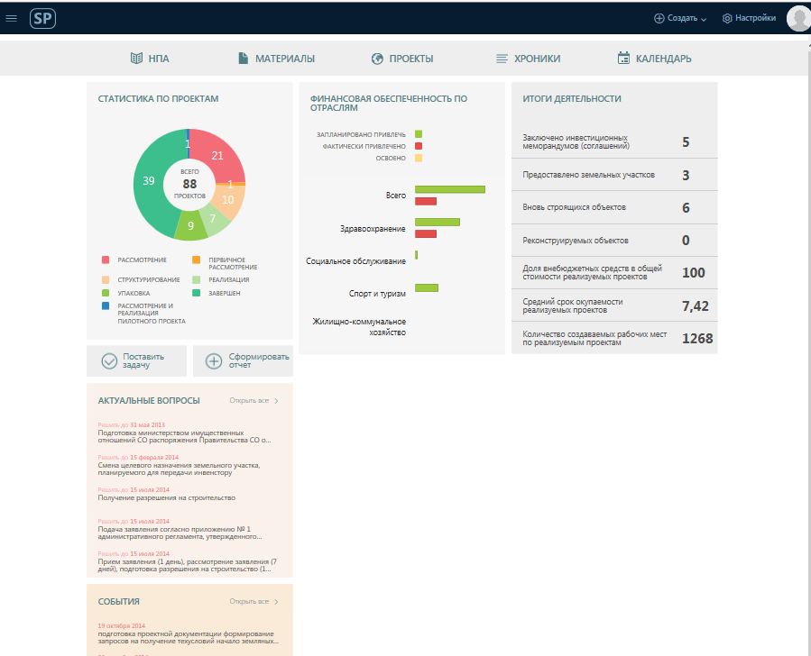
Информационная система управления проектами ГЧП

Slide 13
Реализуемые проекты в Самарской области
Строительство и оснащение кардиохирургического центра в г.о. Самара
Инвестор – ООО «Современные медицинские технологии»
Участие Самарской области
* предоставление земельного участка в аренду;
* обеспечение возможности технологического подключения объекта к сетям инженерно-технического обеспечения;
* обеспечение ежегодным заказом на оказание населению бесплатной медицинской помощи, оплачиваемой за счет средств ТФОМС;
* предоставление организационной и правовой поддержки.
Параметры проекта:
Стоимость
3 000 млн. рублей
Мощность
106 коек
Количество рабочих мест 350
Срок ввода
2016 год
Этап реализации проекта
Подписан инвестиционный меморандум со сроком действия 10 лет с ООО «СМТ»
Предоставлен земельный участок, разработана ПСД, получено положительное заключение экспертизы, получено разрешение на строительство
Идет строительство центра на стадии внутренних отделочных работ.

Slide 14
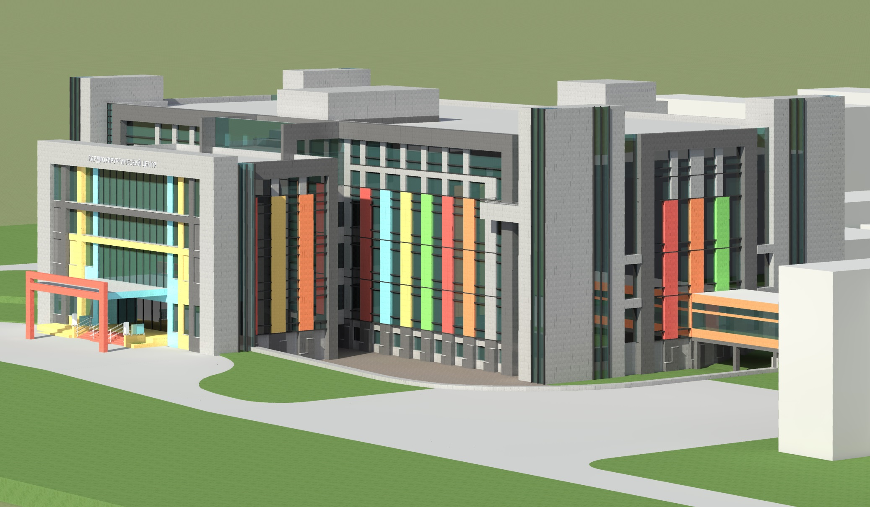
Макет здания кардиохирургического центра

Slide 15
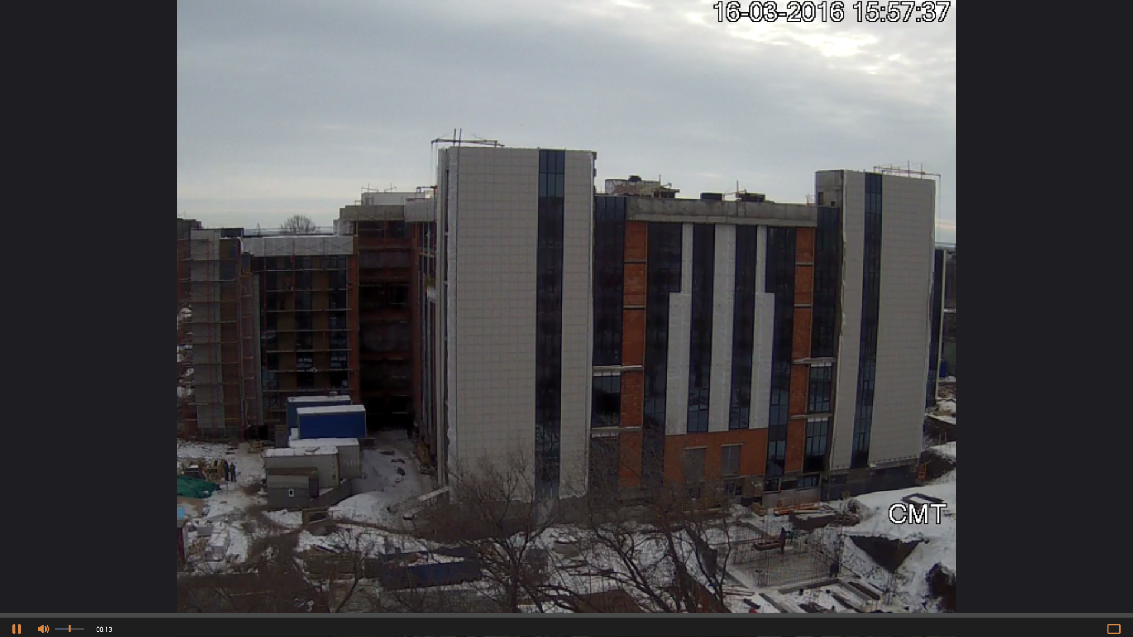
Строительство здания кардиохирургического центра

Slide 16
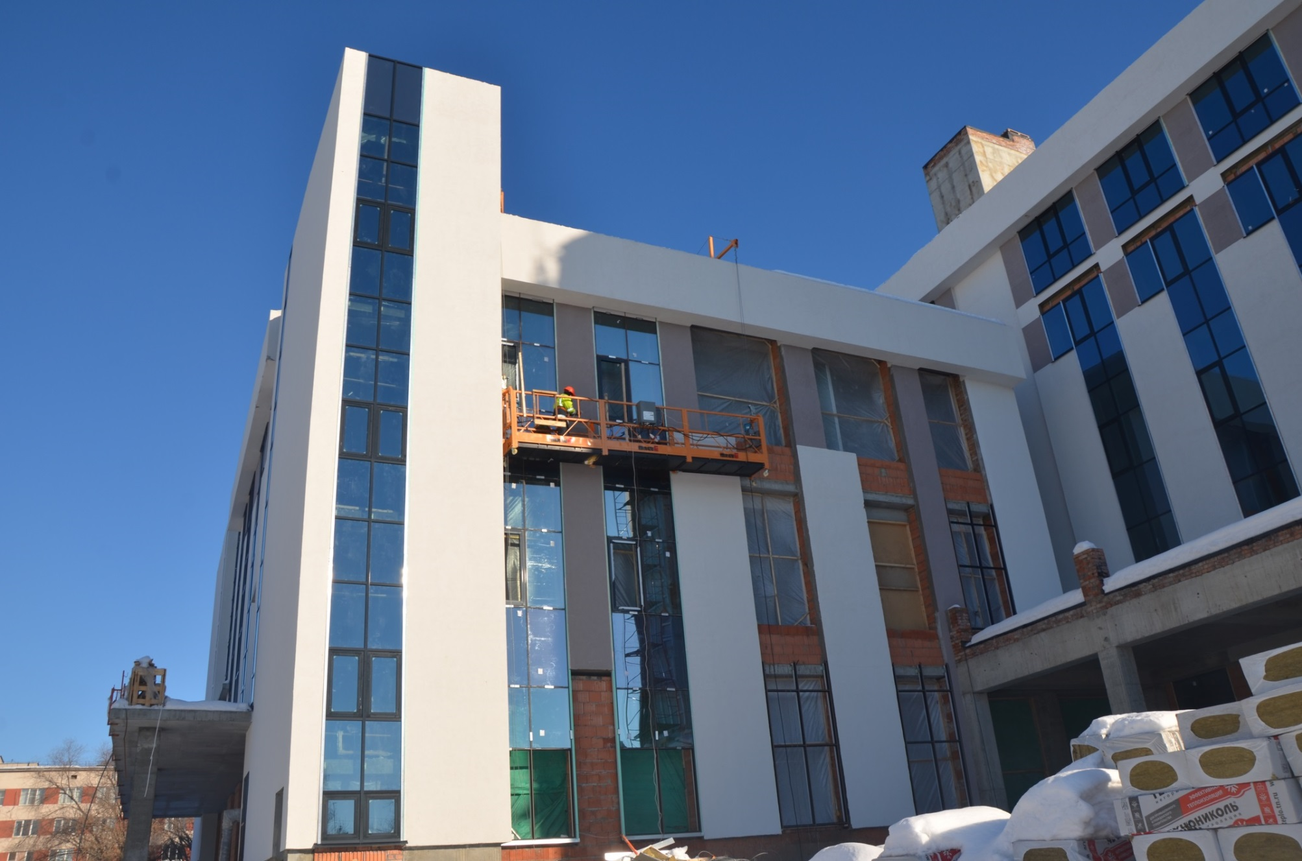
Строительство здания кардиохирургического центра

Slide 17
Реализуемые проекты в Самарской области
Строительство и эксплуатация Самарского областного Центра нефрологии, диализа и клинической трансфузиологии в г.о. Самара
Участие Самарской области
* проведение конкурсных процедур на право заключения концессионного соглашения;
* предоставление земельного участка в аренду;
* осуществление медицинской деятельности персоналом ГБУЗ «СОКБ им. В.Д. Середавина»;
* предоставление информационной, организационной и правовой
поддержки.
Параметры проекта:
Стоимость
450 млн. рублей
Мощность
50 аппаратов «Искусственной почки», расчетное количество пациентов –
до 300 человек
Количество рабочих мест
93
Срок ввода
2017 год
Этап реализации проекта
Проведен конкурс на право заключения концессионного соглашения, подписано концессионное соглашение с ООО «ФАРМ СКД» на 15 лет.
Выделен земельный участок, подготовлена строительная площадка.
Получено положительное заключение экспертизы на ПСД и разрешение на строительство. Идет строительство здания.

Slide 18
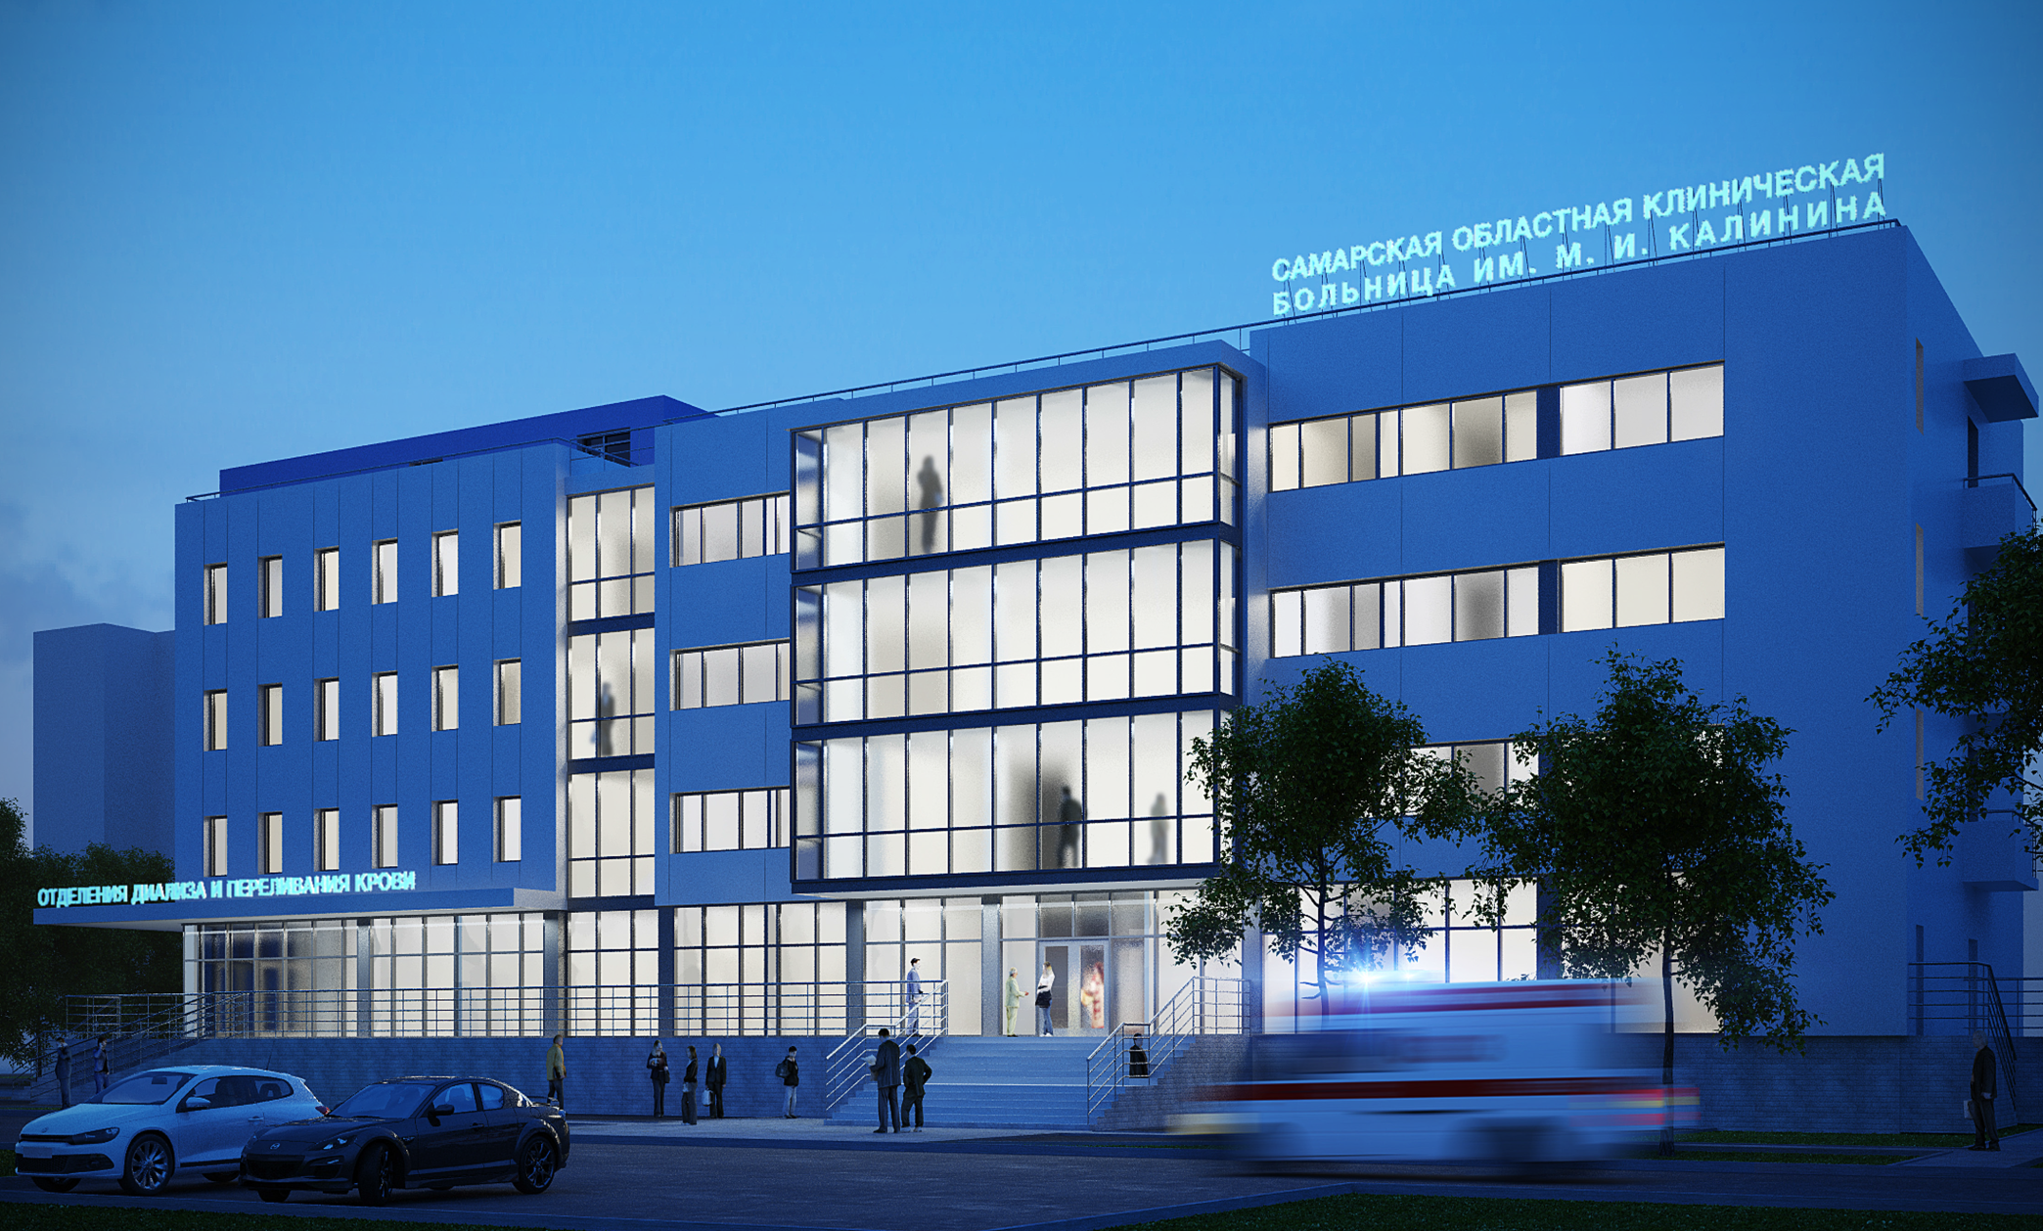
Проект здания Самарского областного центра нефрологии, диализа и клинической трансфузиологии

Slide 19
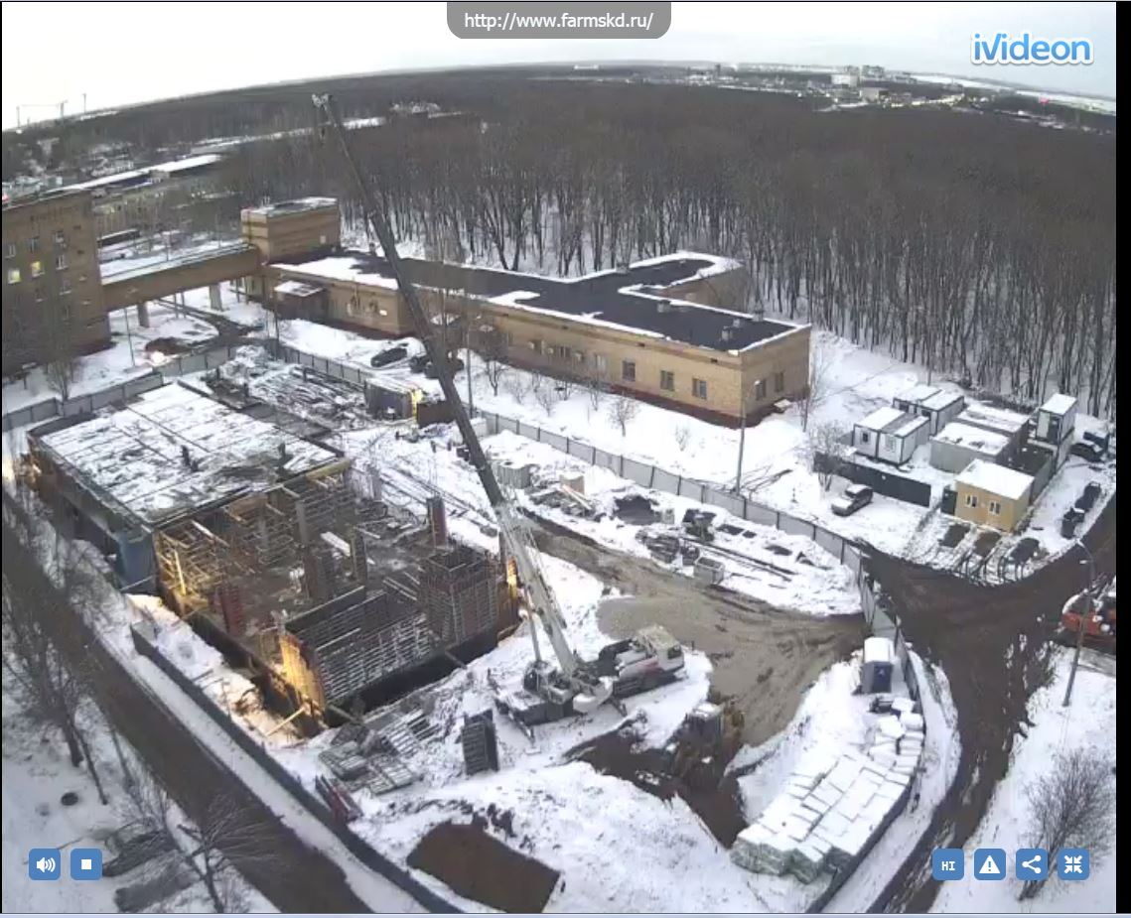
Строительство здания Самарского областного центра нефрологии, диализа и клинической трансфузиологии

Slide 20
Строительство двух диализных центров в городских округах Самара и Сызрань
Инвестор – ООО «Фрезениус Медикл Кеа Холдинг»
Участие Самарской области
* предоставление земельного участка в аренду;
* размещение заказа на предоставление специализированной медицинской помощи по программе государственных гарантий в соответствии с решением Комиссии по разработке Территориальной программы ОМС;
* предоставление организационной и правовой поддержки.
Параметры проекта:
Стоимость
600 млн. рублей
Мощность
58 аппаратов «Искусственной почки»
Количество рабочих мест 80
Срок ввода
2017 год
Этап реализации проекта
Подписано соглашение о социально-экономическом сотрудничестве
Предоставлены и подготовлены земельные участки, получены разрешения на строительство, начато строительство в г.о. Сызрань.

Slide 21
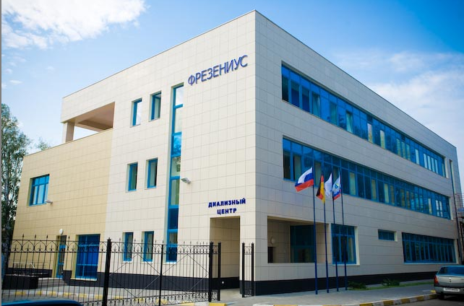
Строительство двух диализных центров Fresenius MC
в городских округах Самара и Сызрань

Slide 22
Реализуемые проекты в Самарской области
Строительство и оснащение Центра позитронно-эмиссионной и компьютерной томографии в г.о.Самара
Инвестор – ООО «ПЭТ-Технолоджи»
Участие Самарской области
* предоставление земельного участка в аренду;
* оплата медицинской помощи населению за счет средств ТФОМС;
* предоставление информационной, организационной и правовой поддержки.
Параметры проекта:
Стоимость
350 млн. рублей
Мощность
7800 обследований в год
Количество рабочих мест 35
Срок ввода
2016 год
Этап реализации проекта
Подписано соглашение о социально-экономическом сотрудничестве с ООО «ПЭТ- Технолоджи»
Предоставлен земельный участок, разработана ПСД, получено разрешение на строительство, ведутся строительно – монтажные работы.

Slide 23
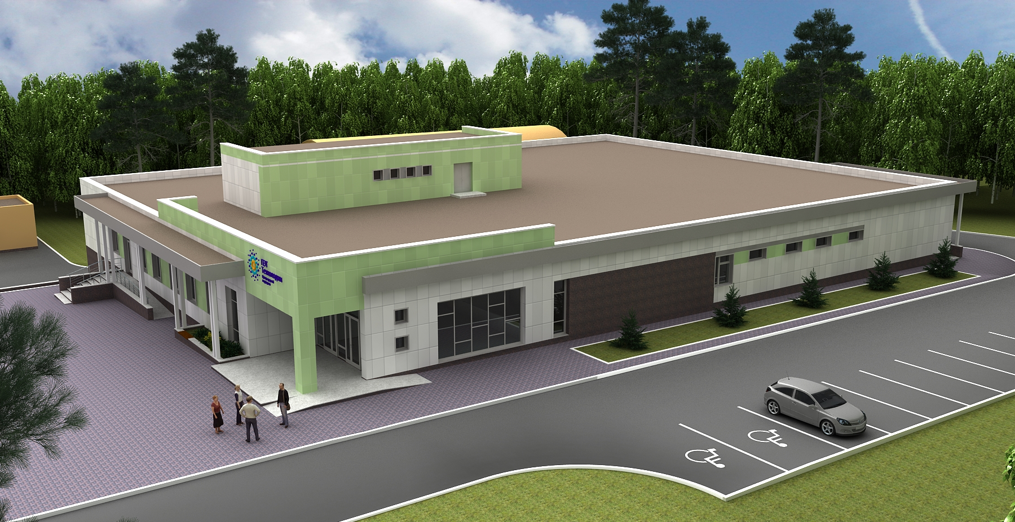
Проект ПЭТ – центра

Slide 24
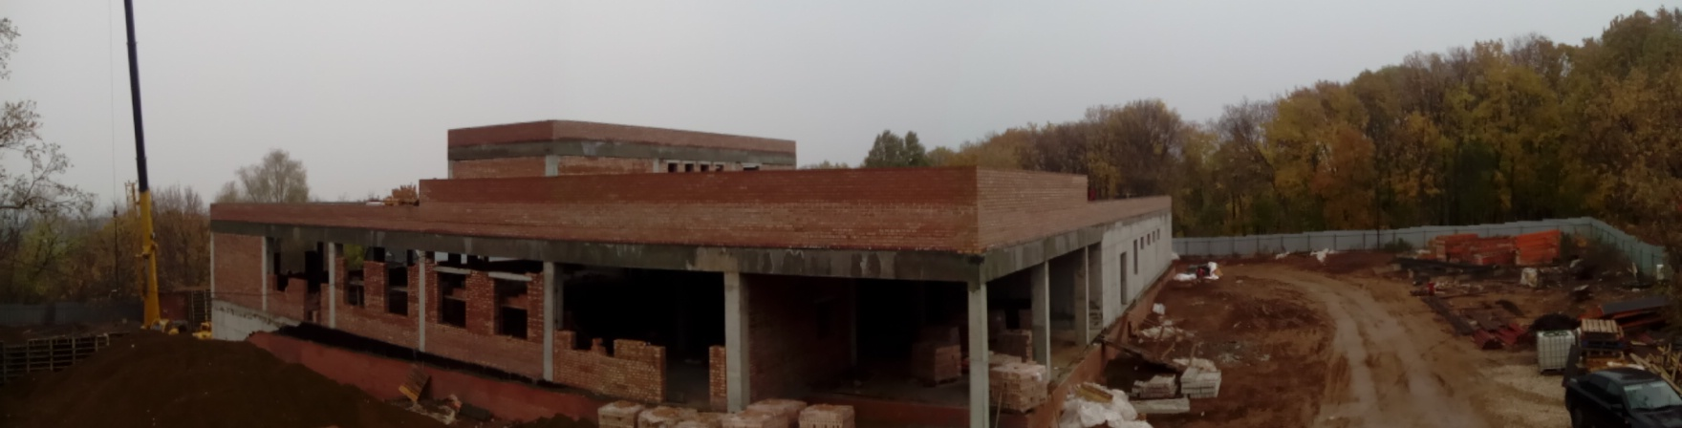
Строительство ПЭТ – центра

Slide 25
Реализуемые проекты в Самарской области
Создание и оснащение многофункционального реабилитационного
и перинатального госпиталя в г.о. Самара
Инвестор – ЗАО «Медицинская компания ИДК» - ГК «Мать и дитя»
Участие Самарской области
* предоставление земельного участка в аренду;
* обеспечение возможности технологического подключения объекта к сетям инженерно-технического обеспечения;
*предоставление информационной, организационной и правовой поддержки.
Параметры проекта:
Стоимость
3 млрд. рублей
Мощность
150 коек
Количество рабочих мест
800
Срок ввода
2018 год
Этап реализации проекта
Подписан инвестиционный меморандум
Процедура выделения земельного участка, разработка ПСД.

Slide 26
Реализуемые проекты ГЧП в Самарской области
Наименование проекта | Форма | Объем инвестиций
Реконструкция стационара областной специализированной больницы восстановительного лечения в городском округе Самара | Концессионное соглашение сроком на 49 лет Срок ввода – 2017 год | 352 млн. рублей
Создание и модернизация объектов здравоохранения, предназначенных для осуществления деятельности по организации лечебного питания ГБУЗ «Самарская областная клиническая больница им. В.Д. Середавина» | Концессионное соглашение сроком на 15 лет. Сроки ввода: – 2017 – 2018 гг. | 90 млн. рублей
Создание современного стерилизационного отделения в структуре ГБУЗ «Самарская областная клиническая больница им. В.Д. Середавина» | Концессионное соглашение сроком на 9 лет. Срок ввода – март 2016 года. | 35 млн. рублей
Строительстве диагностического центра на территории ГБУЗ «Самарская городская больница № 10» | Концессионное соглашение сроком на 26 лет Срок ввода – 2017 год. | 115 млн. рублей

Slide 27
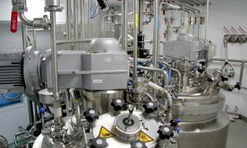

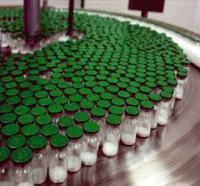
Реализация проектов по созданию фармацевтического производства полного цикла, включающего опытно-промышленный синтез фармацевтических субстанций

Slide 28
Реализуемые проекты в Самарской области
Реконструкция и оснащение центра нефрологии и диализа на базе ГКБ № 5 г.о. Тольятти
Инвестор – ООО «Медикал сервис компани»
Участие Самарской области
* Заключение договора аренды с инвестиционными обязательствами сроком на 15 лет с предоставлением площади 1000 м на территории хирургического корпуса ГКБ № 5 г.о. Тольятти;
* оплата медицинской помощи населению за счет средств ТФОМС;
* предоставление информационной, организационной и правовой поддержки.
Параметры проекта:
Стоимость
140 млн. рублей
Мощность
25 аппаратов «ИП»
(150 пациентов)
Количество рабочих мест 50
Срок ввода
1 апреля 2016 года
Этап реализации проекта
Подписан договор аренды с инвестиционными обязательствами сроком на 15 лет c ООО «MSC».
Проведен капитальный ремонт центра и оснащение оборудованием.
Центр полностью готов к работе.

Slide 29
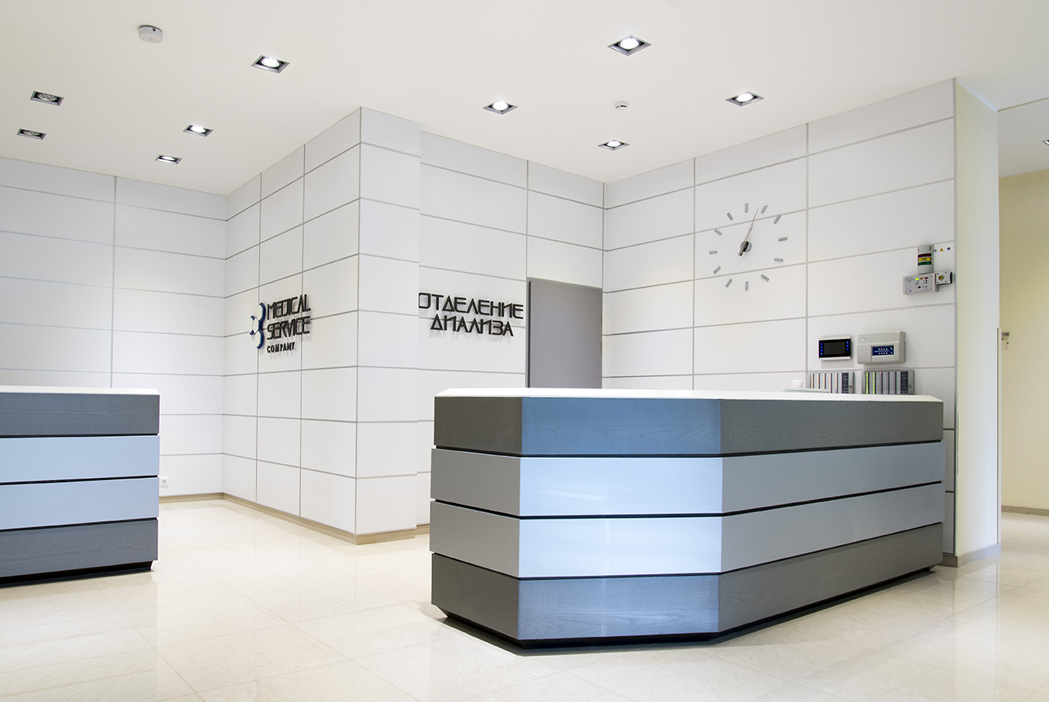
Центр нефрологии и диализа ГКБ № 5 г.о. Тольятти
Форма реализации проекта – аренда с инвестиционными обязательствами

Slide 30
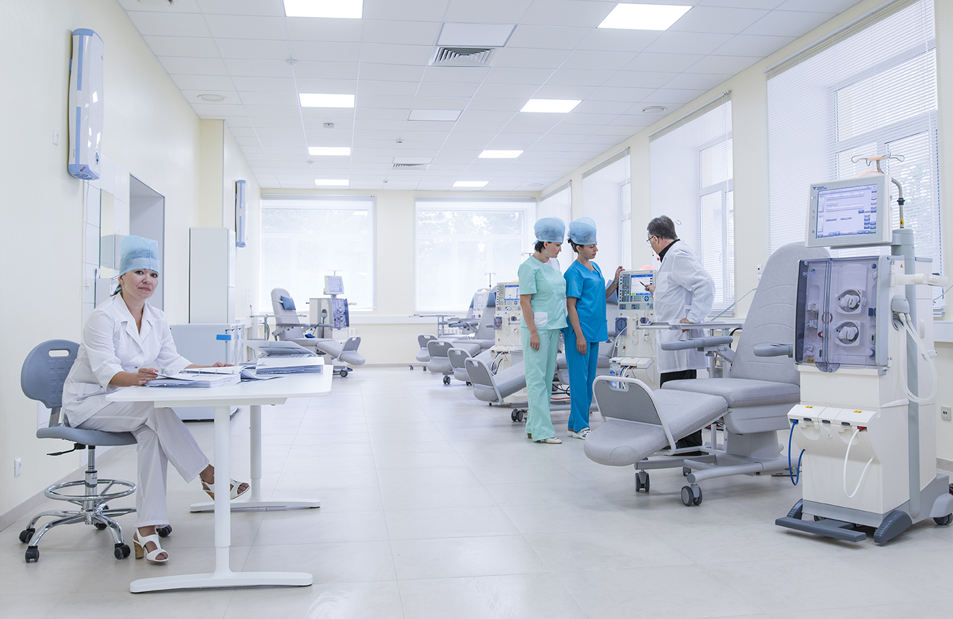
Центр нефрологии и диализа ГКБ № 5 г.о. Тольятти
Форма реализации проекта – аренда с инвестиционными обязательствами

Slide 31
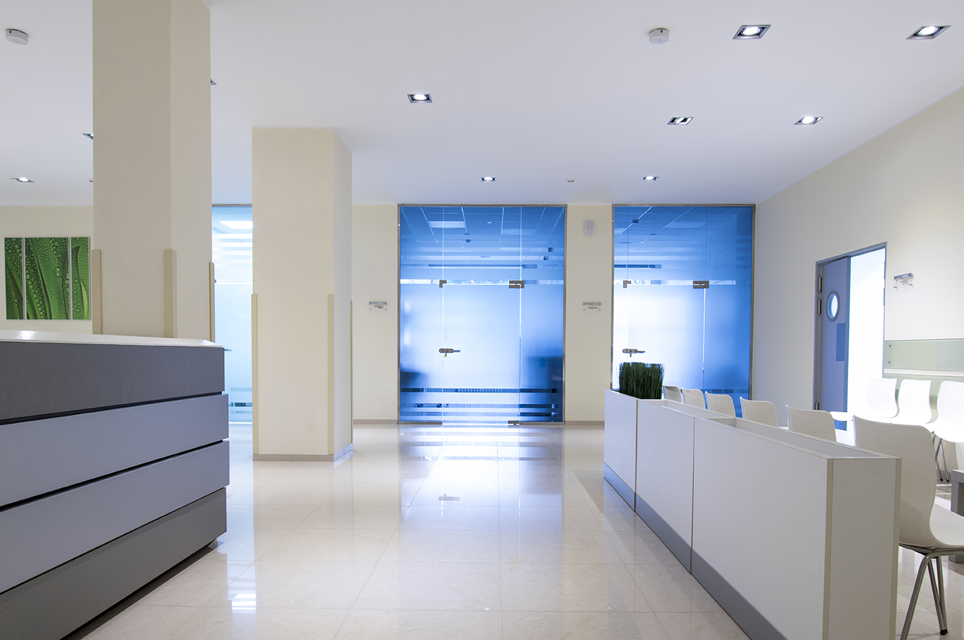
Центр нефрологии и диализа ГКБ № 5 г.о. Тольятти
Форма реализации проекта – аренда с инвестиционными обязательствами

Slide 32
Проекты на этапе структурирования
  Кроме вышеперечисленных на этапе структурирования находятся 16 проектов ГЧП в сфере здравоохранения, в основном в формате концессионных соглашений, среди которых проекты по созданию:
  центра охраны здоровья семьи и репродукции,
  реабилитационных центров,
  детских и взрослых поликлиник,
  стоматологических поликлиник.
  модернизации материально-технической базы:
  санаториев,
  сосудистых центров,
  систем энергоснабжения и теплоснабжения ЛПУ,
  и ряд иных социально значимых проектов.

Slide 33



Законодательные ограничения
в сфере государственно-частного партнерства
Необходимость проведения двух, не связанных между собой, конкурсных процедур, по федеральному закону о концессионных соглашениях и федеральному закону о контрактной системе в сфере закупок в случае создания объекта ГЧП и предоставления на его базе услуг для конкретных бюджетных учреждений.
Противоречие отдельных федеральных законов
Отсутствие в тарифе ОМС инвестиционной составляющей
Структура тарифа четко закреплена и включает в себя только расходы на зарплату, приобретение лекарственных средств и иных расходных материалов, расходы на оплату стоимости лабораторных исследований, организации питания и прочие коммунальные расходы – но не включает инвестиционную составляющую
Невозможность оплаты услуг по программе ВМП - бюджет
В соответствии с федеральным законодательством оплата медицинских услуг по линии ВМП – бюджет распространяется только на подведомственные государственные бюджетные учреждения

Slide 34
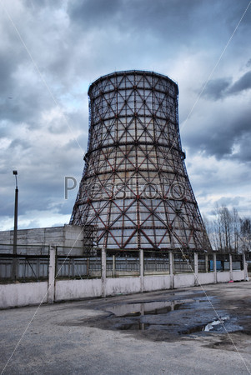
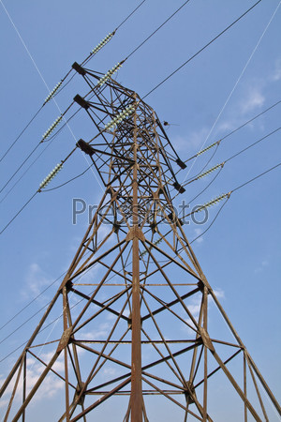

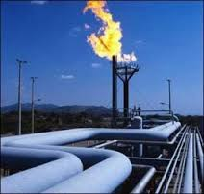
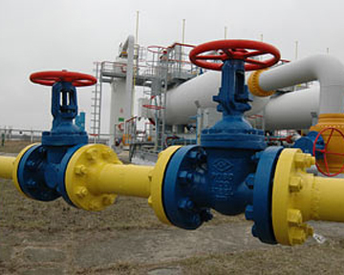
Проблемы, возникающие в ходе реализации мероприятий по созданию медицинских объектов
Проблемы, возникающие в ходе реализации мероприятий по созданию медицинских объектов
«Дорогое удовольствие» естественных монополий

Slide 35


Проблемы, возникающие в ходе реализации мероприятий по созданию медицинских объектов
Дефицит кадров
Рекомендовать предусмотреть в структуре органов исполнительной власти в сфере здравоохранения специализированные отделы (управления), осуществляющие функции по подготовке, координации, реализации и мониторингу инфраструктурных проектов в сфере здравоохранения в формате ГЧП.
Необходимо проработать программы по подготовке кадров (организаторов здравоохранения, юристов, экономистов) для реализации проектов государственно – частного партнерства.

Slide 36
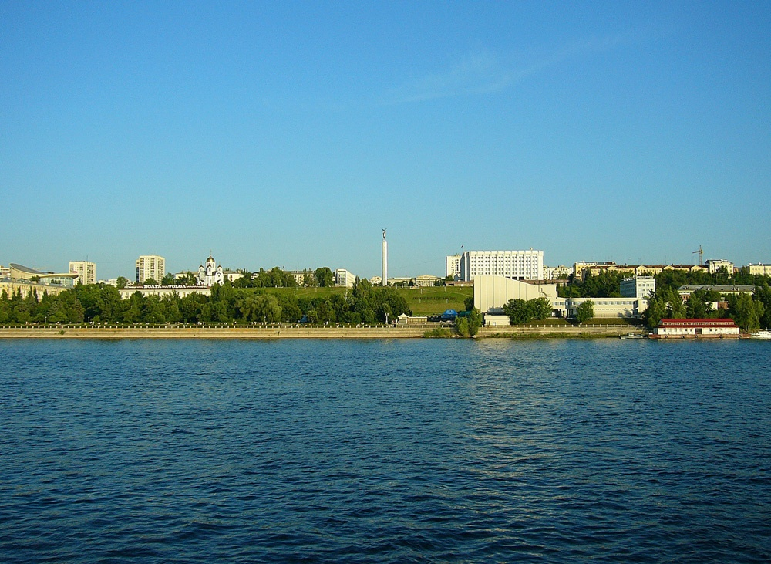
Спасибо за Ваше внимание !
ЦЕЛЬ
ЗАДАЧИ
МЕТОДЫ
РЕСУРСЫ
РЕЗУЛЬТАТ

